Slide 1
19장. PXE 설치 서버

Slide 2
PXE 설치 서버 개요 [p759]
시나리오
회사에서 이번에 리눅스 전용의 교육장을 구축하려고 한다. 그래서 100대의 컴퓨터에 가상머신이 아닌 직접 CentOS를 설치하려고 한다.
처음에는 CentOS DVD 몇 개를 준비한 후, 들고 왔다갔다하면서 설치할 계획이었다. 시간이 오래 걸리겠지만 가능한 방법이다. 그런데 보안 문제 때문에 교육장 컴퓨터는 입/출력을 할 수 있는 Floppy/DVD/USB 장치를 모두 제거했다는 문제가 있다. 이 상태로는 3장에서 배운 설치 방법으로 설치할 방법이 없다.
해결책
PXE 설치 서버 + 킥스타트

Slide 3
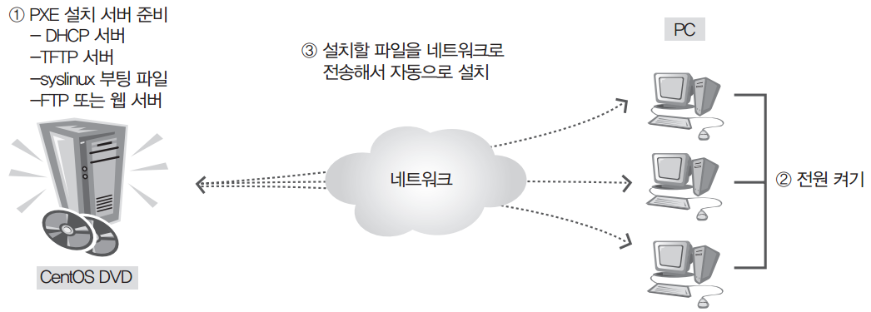
PXE 설치 서버의 개념과 구현 [p760]
PXE 설치 서버의 개념도
PXE 설치를 위해서는 PXE 설치 서버와 컴퓨터가 모두 같은 네트워크 안에 있어야 한다.

Slide 4
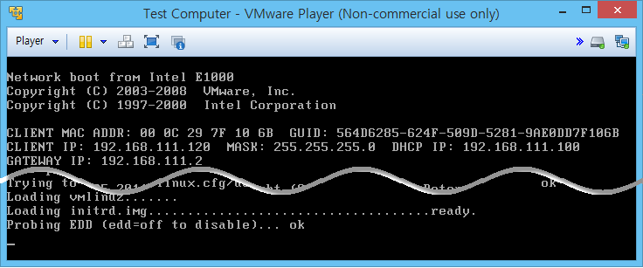
<실습1> PXE 설치 서버 구현 [p761]
실습목표
Server에 PXE 설치 서버를 구현해보자.
결과 화면 (TFTP 접속 자동 다운로드)

Slide 5
비타민 퀴즈 19-1 [p768]
▶ 힌트 없음.

Slide 6
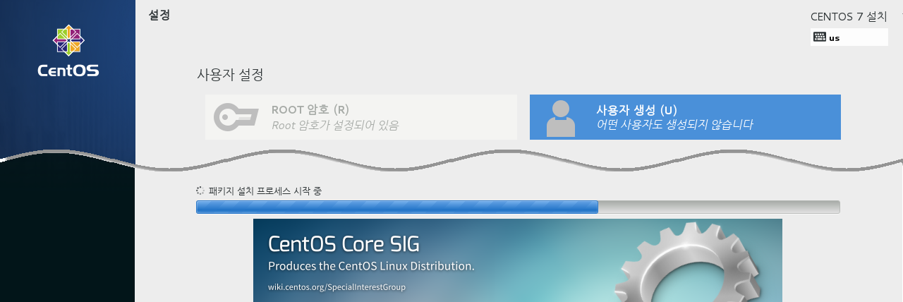
킥스타트 [p768]
PXE 설치 서버를 이용할 때, 부팅 후에 필요한 작업까지 미리 설정해서 원격 설치시 편리하게 설치할 수 있게 도와주는 기능
<실습1> 킥스타트 기능을 추가 [p769]
실습목표
PXE 설치 서버에 킥스타트 기능을 추가하자.
결과 화면 (킥스타트 자동 설치)

Slide 7
비타민 퀴즈 19-2 [p774]
▶ 힌트 : centos.ks 파일은 ‘wget http://download.hanbit.co.kr/centos/7/centos.ks’를 입력해
다운로드해서 사용하자.

